Slide 1
Proiect II
Alegerea transformatorului si proiectare redresor
Pop Catalin-Cornel

Slide 2
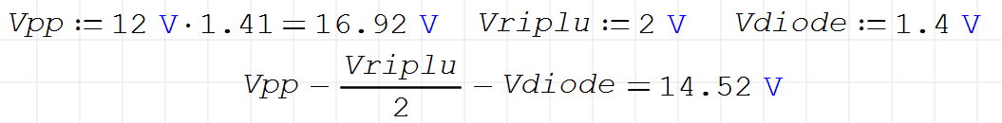
Alegerea transformatorului Calculele necesare determinarii datelor specifice transformatorului
Date de intrare:
Constrangeriile:
Calcule necesare:

Slide 3
Alegerea transformatorului
Conditiile impuse care au reiesit in urma calculelor:
Tensiune primar: 230V
Tensiune secundar: 12V
Puterea: ≈ 12W
Curent: ≈ 800mA

Slide 4
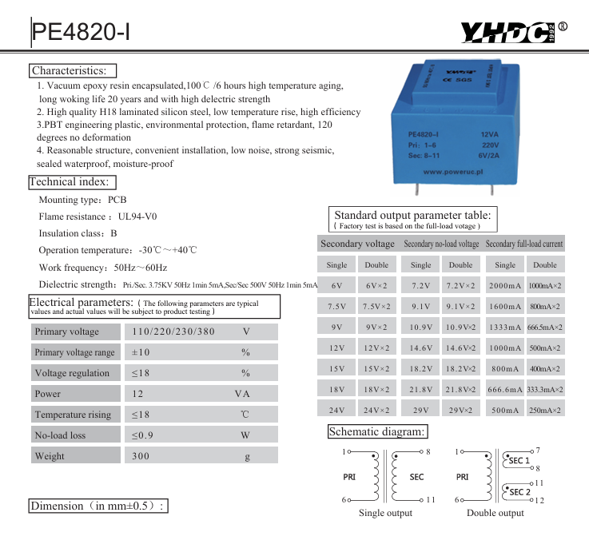
Alegerea transformatorului
Avand in vedere cerintele impuse, am ales transformatorul PE4820-I-2301201.
-Putere: 12VA
-Vprimar: 230V
-Vsecundar: 12V.
-Pret: 34 lei

Slide 5
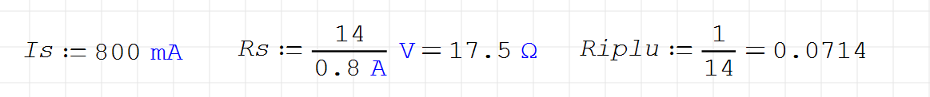
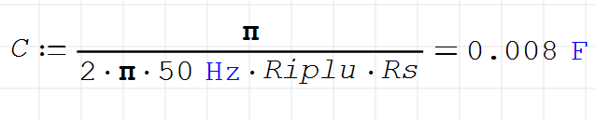
Alegerea diodei si a condensatorului
Datele de intrare:
Calcul condensator:
Calcul conditii impuse pentru diode:

Slide 6
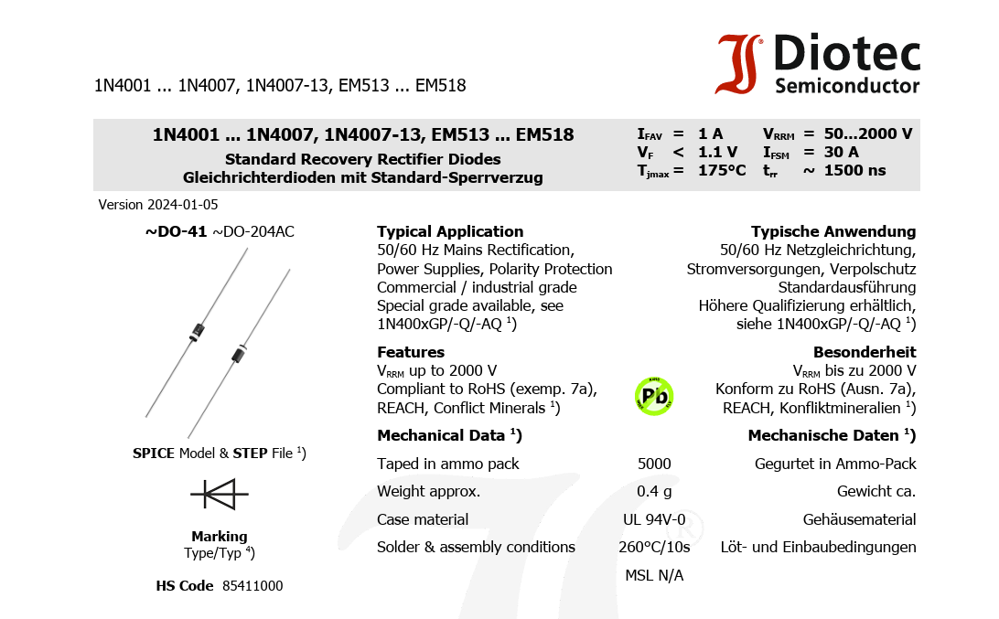
Alegerea diodei si a condensatorului
Dioda aleasa: 1N4007
-Pret: 0,44 lei
-Vreverse: 1000 V
-Curent mediu: 1A
-Curentul maxim: 30A

Slide 7
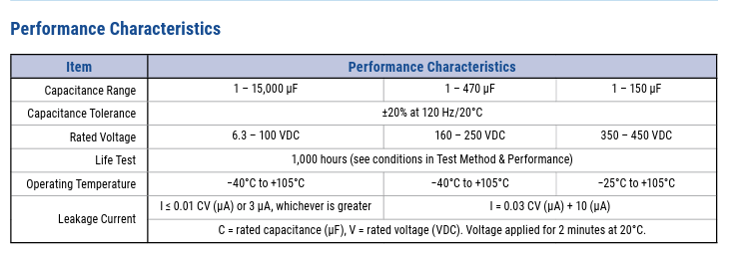
Alegerea diodei si a condensatorului
Condensatorul ales: ESE478M025AM2AA
-Pret: 3,23 RON
-Tensiune nomiala: 25V
-Capacitate: 4700uF

Slide 8
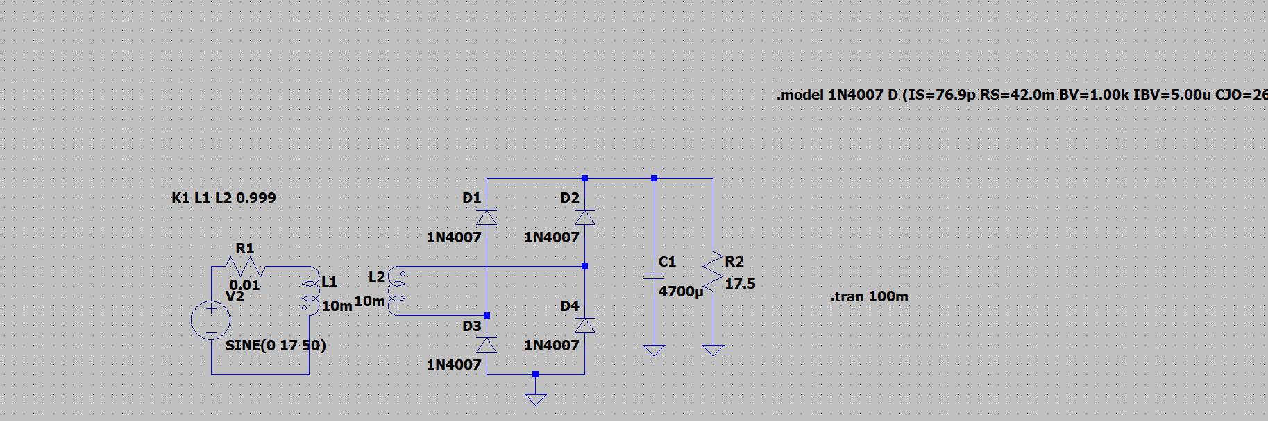
Simulari

Slide 9
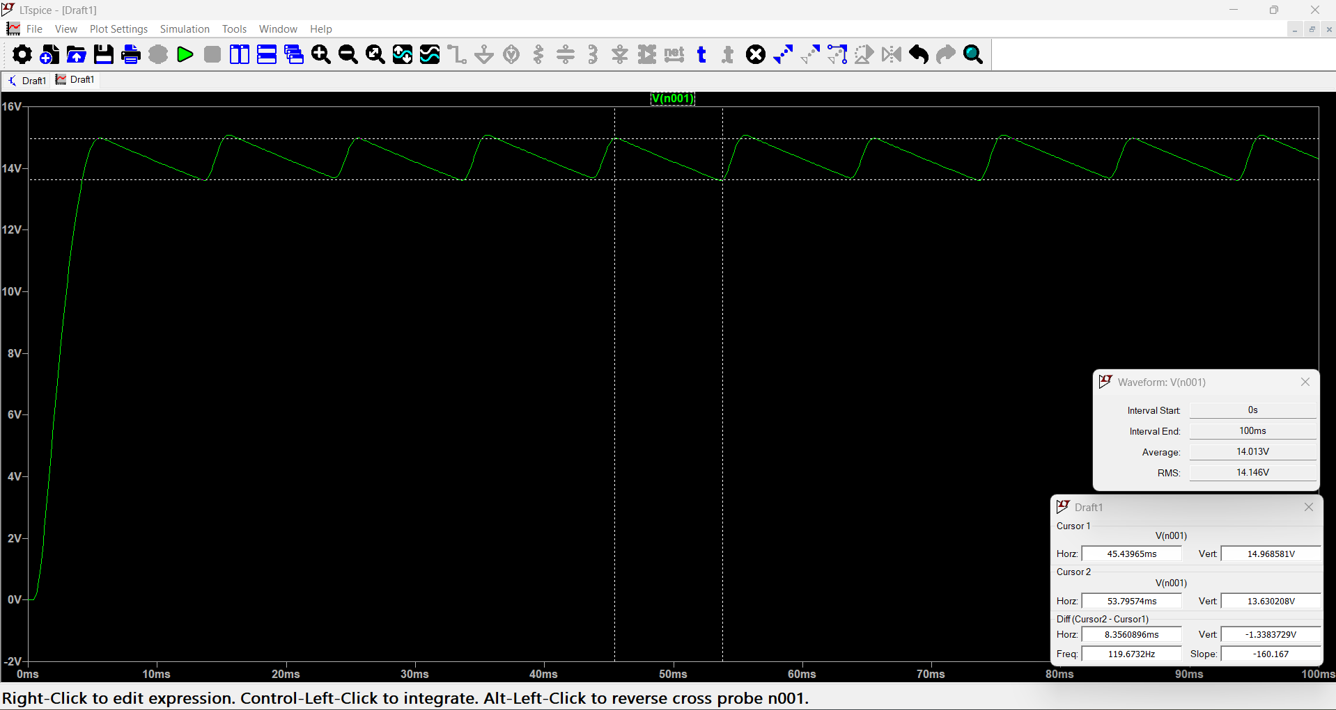

Slide 10
